Slide 1
Представление стартап проекта
In
lock
Проведем за руку

Slide 2
Проблема: В 65% случаев наблюдаются перебои в работе навигаторов. 60% респондентов отмечают, что навигатор не всегда может указать точный маршрут. В 90% случаев навигатор не может определить местоположение человека в центре Москвы.

Slide 3
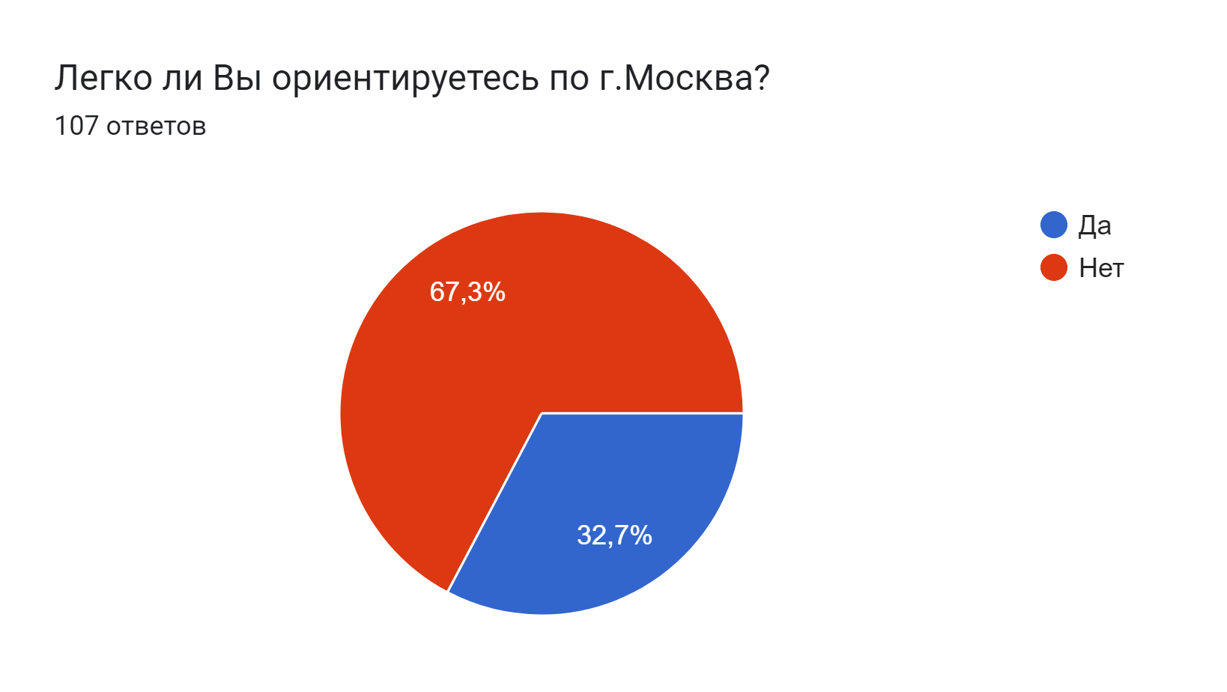
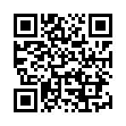
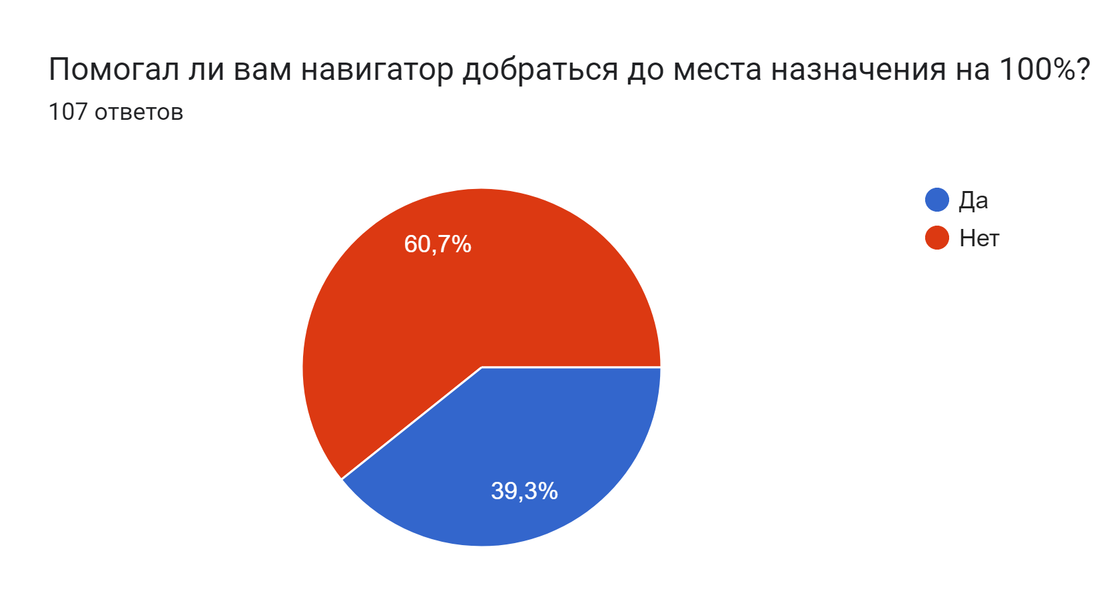
Опрос респондентов
Гипотезы + custdev

Slide 4
Решение проблемы
Создание видео навигации по Москве с помощью нашего продукта -
IN LOCK

Slide 5
Что представляет из себя наш продукт?
Приложение на телефон/ноутбук
+
Короткие видео ролики
+
Голосовой помощник
=
Приложение, которое при поиске маршрута из точки А в точку В, выдает видео о том, как добраться до места назначения пешим ходом, комментируя весь маршрут и указывая на интересные места

Slide 6
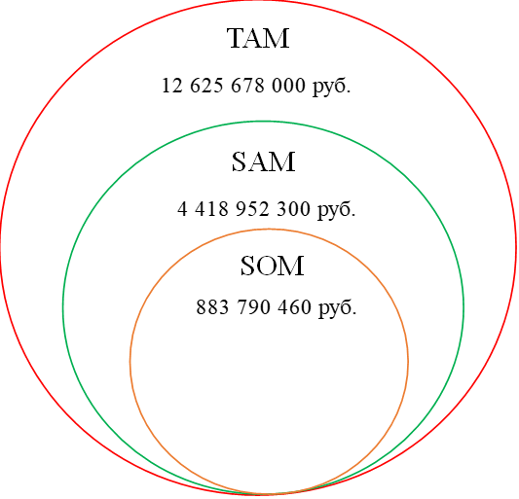
Целевая аудитория
TAM SAM SOM
Москвичи
Пешеходы
Недавно переехавшие/приехавшие в город
Плохо ориентирующиеся люди
Дети
Пенсионеры
6

Slide 7
Рынок
Рынок навигаторов делится на переносные самостоятельные устройства и GPS приложения
Наш продукт относится ко второму типу
В Google Play и AppStore огромный выбор данных приложений
#Яндекс Навигатор, СитиГИД, Maps.me
7
Notes:
Заменить комфортно

Slide 8
Конкуренты
Критерии | Яндекс навигатор | 2 ГИС | Google Maps | Maps.me | Wikitude | Blippar | Mapbox | Junaio | IN LOCK
Удобный ли интерфейс? | + | + | - | - | + | - | + | - | +
Всегда доходите до конечной точки? | - | - | - | - | - | - | - | + | +
Работает на Пк и телефонах? | + | + | + | + | + | + | + | + | +
Есть ли голосовой помошник, указывающий маршрут при пеших прогулках? | - | - | - | - | - | - | - | - | +
Нововведения и учет происходящего на улице ежедневно | + | + | - | - | + | - | + | - | +
Есть ли пошаговое видео для того чтобы дойти до конечной точки? | - | - | - | - | - | + | - | + | +
Можно ли пользоваться бесплатно? | + | + | + | + | + | + | + | + | -
Можно ли заработать? | - | - | - | - | - | - | - | - | +
Есть ли встроенный экскурсовод? | - | - | - | - | - | - | - | - | +

Slide 9
Затраты (примерные расходы)
Cоздание приложения + размещение на платформах Google Play и AppStore
2500000 руб
Маркетинговые расходы
350000 руб
Заработная плата людям, снимающим видео
500 руб / 1 км

Slide 10
Масштабируемость
Работа приложения в разных городах
Штат сотрудников – 100 человек
Открытие офисов в Москве
Сотрудничество с кафе, музеями, ресторанами
Расширение функционала приложения на незащищенные слои населения (#IN LOCK ДЕТИ)
Стратегическое партнерство с конкурентами (#ЯНДЕКС)
Выход на сектор рынка B2G
Выход на стадию раннего роста стартапа

Slide 11
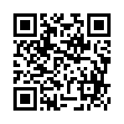
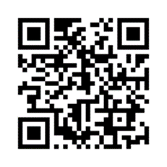
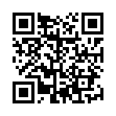
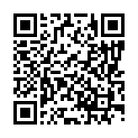
Аналитика
TAM SAM SOM
5 СИЛ ПОРТЕРА
БИЗНЕС-МОДЕЛЬ ПО ОСТЕРВАЛЬДЕРУ
SWOT И STEEPLE
АНАЛИЗЫ

Slide 12
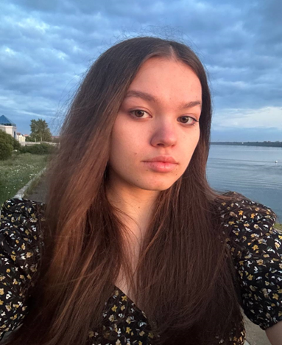
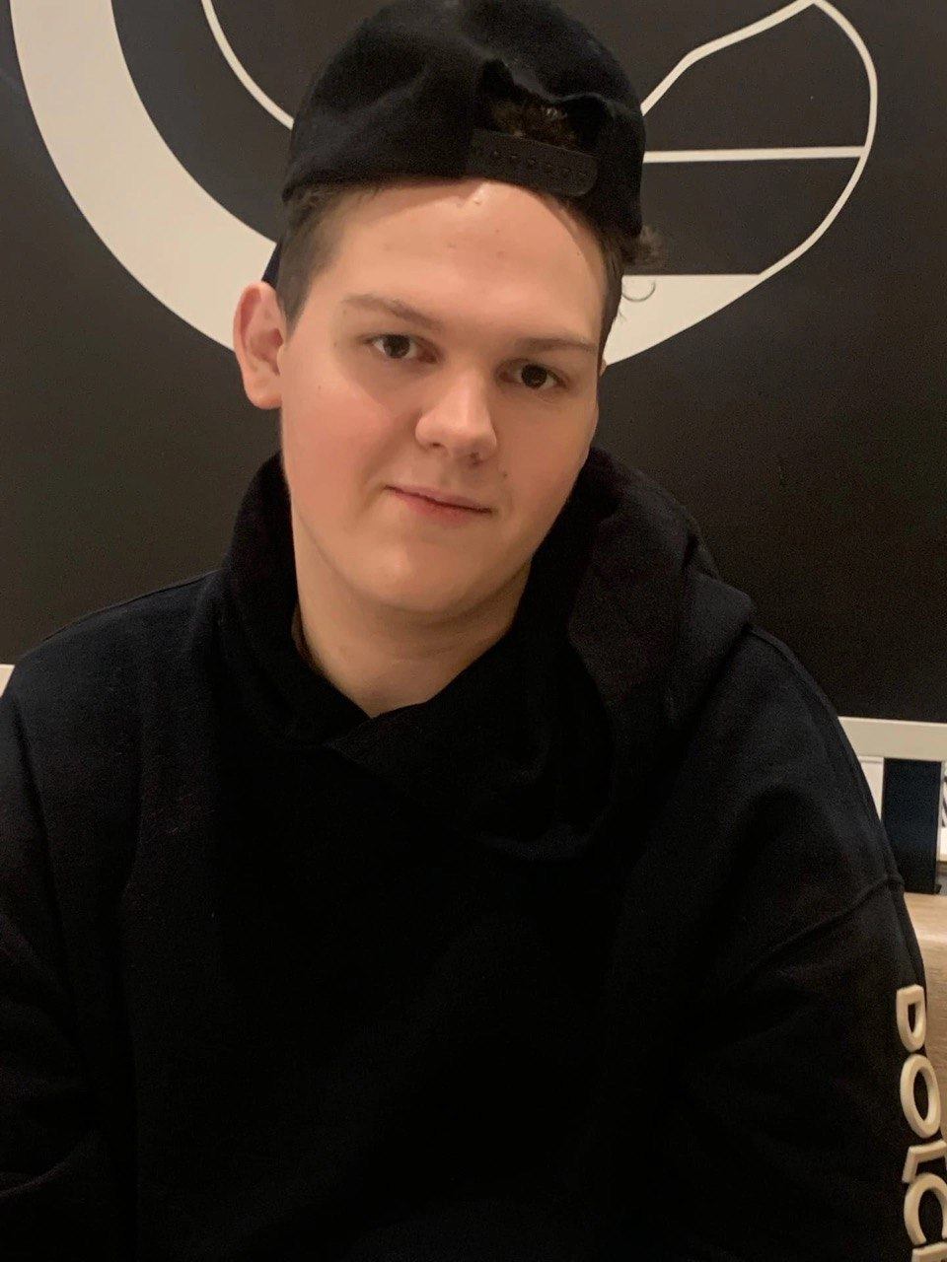
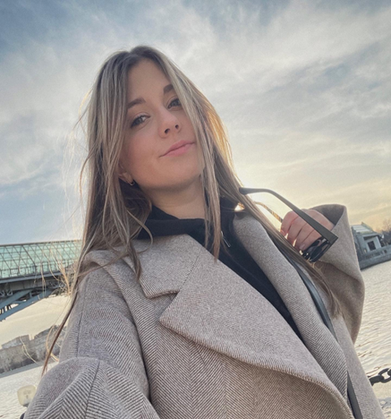
Наша команда
Рожкова Снежана
Михайлова Анна
Аникеев Артем

